Slide 1
МЕТОДИ ДОСЛІДЖННЯ НАНОПОВЕРХОНЬ
Лабораторна робота: ВИЗНАЧЕННЯ ГЛИБИНИ ЗАЛЯГАННЯ ПАСТОК СТРУМОНОСІЇВ У ТВЕРДИХ ТІЛАХ

Slide 2

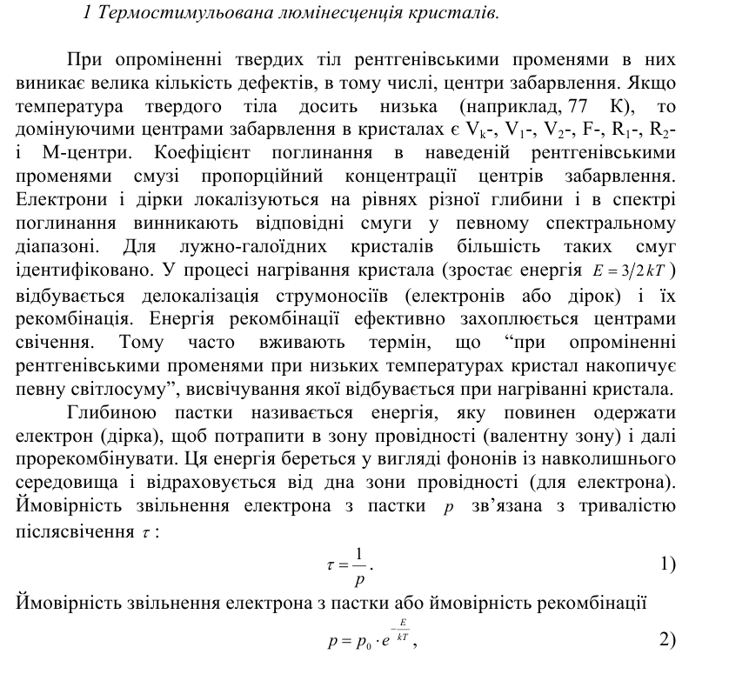
ВИЗНАЧЕННЯ ГЛИБИНИ ЗАЛЯГАННЯ ПАСТОК СТРУМОНОСІЇВ У ТВЕРДИХ ТІЛАХ

Slide 3
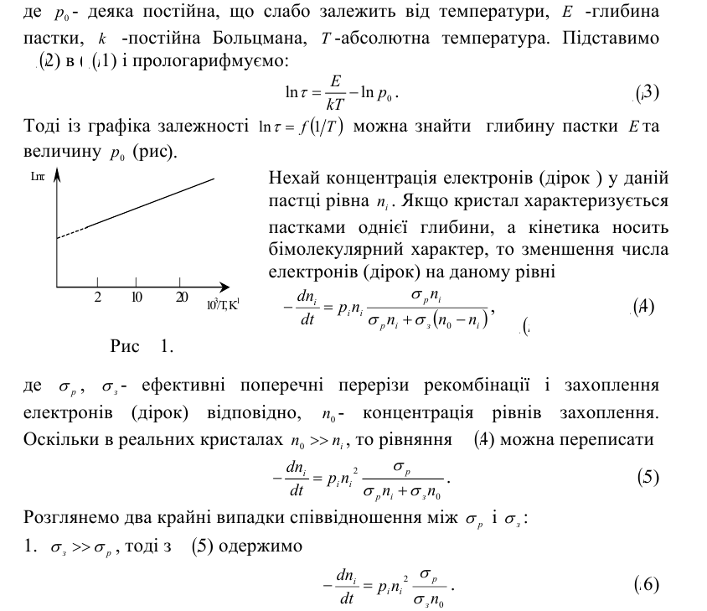
ВИЗНАЧЕННЯ ГЛИБИНИ ЗАЛЯГАННЯ ПАСТОК СТРУМОНОСІЇВ У ТВЕРДИХ ТІЛАХ

Slide 4
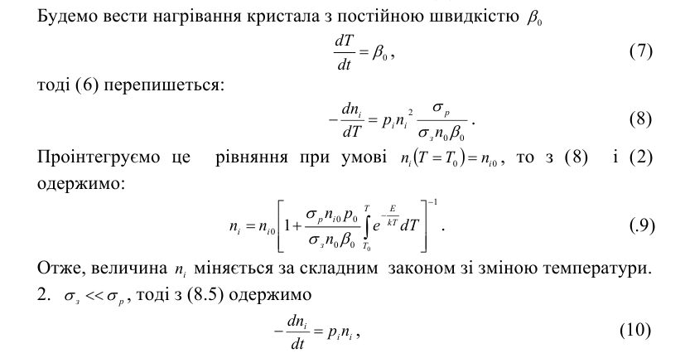
ВИЗНАЧЕННЯ ГЛИБИНИ ЗАЛЯГАННЯ ПАСТОК СТРУМОНОСІЇВ У ТВЕРДИХ ТІЛАХ

Slide 5
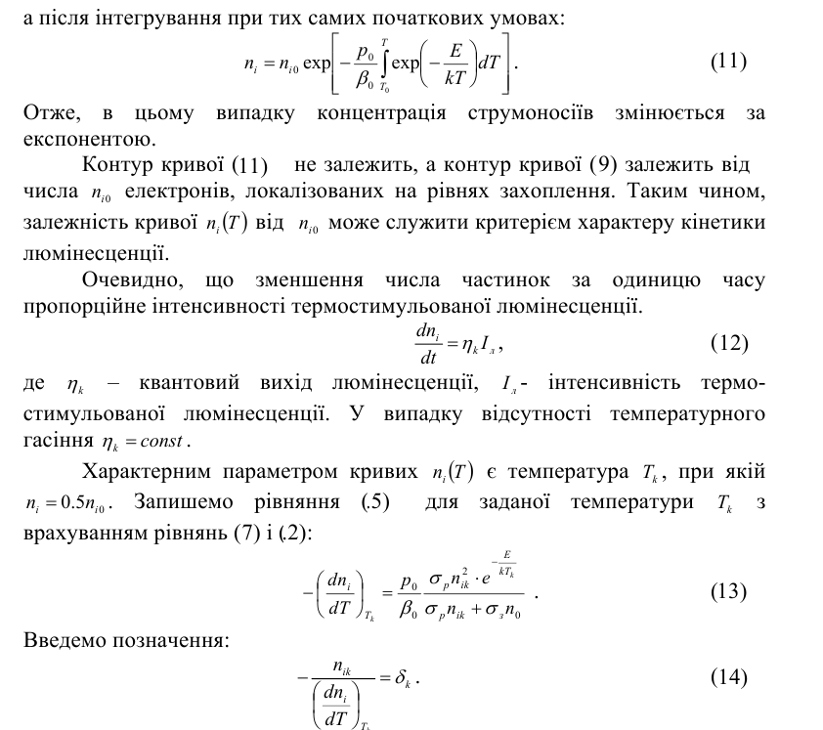
ВИЗНАЧЕННЯ ГЛИБИНИ ЗАЛЯГАННЯ ПАСТОК СТРУМОНОСІЇВ У ТВЕРДИХ ТІЛАХ

Slide 6
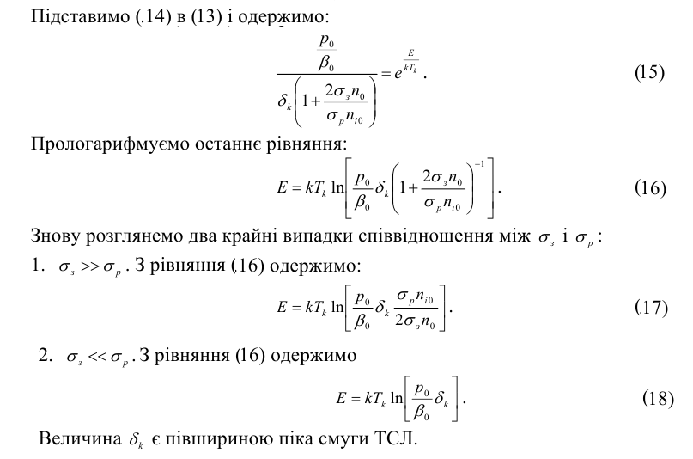
ВИЗНАЧЕННЯ ГЛИБИНИ ЗАЛЯГАННЯ ПАСТОК СТРУМОНОСІЇВ У ТВЕРДИХ ТІЛАХ

Slide 7
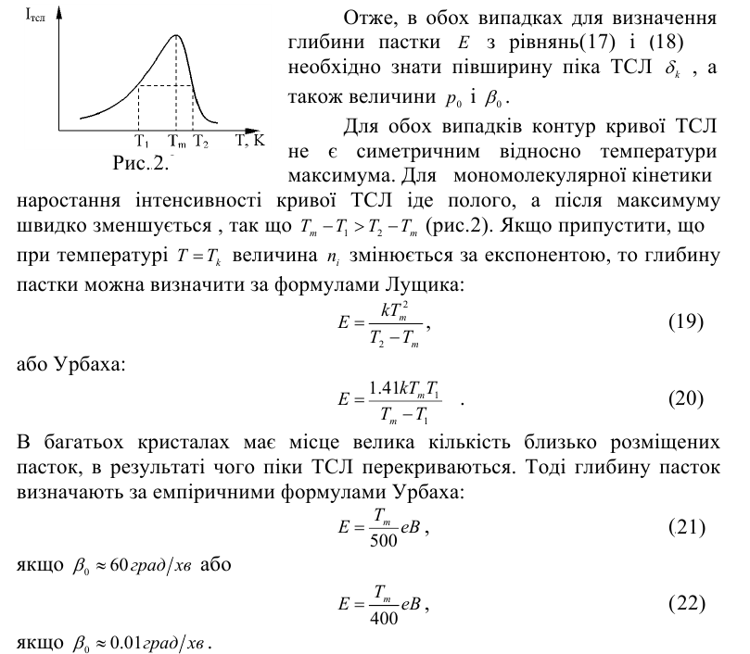
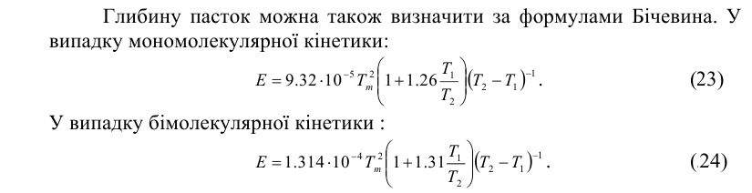
ВИЗНАЧЕННЯ ГЛИБИНИ ЗАЛЯГАННЯ ПАСТОК СТРУМОНОСІЇВ У ТВЕРДИХ ТІЛАХ

Slide 8
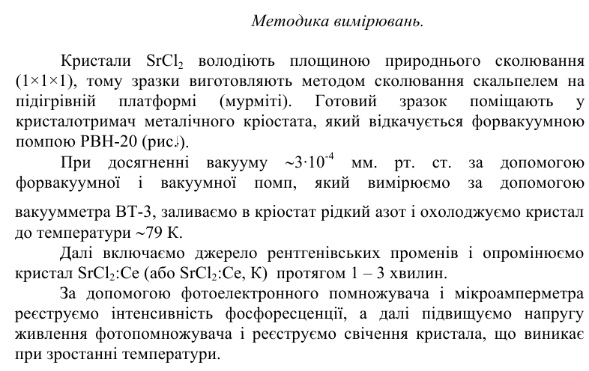
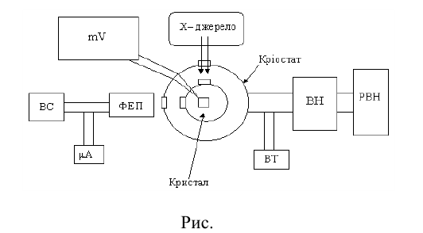
ВИЗНАЧЕННЯ ГЛИБИНИ ЗАЛЯГАННЯ ПАСТОК СТРУМОНОСІЇВ У ТВЕРДИХ ТІЛАХ

Slide 9
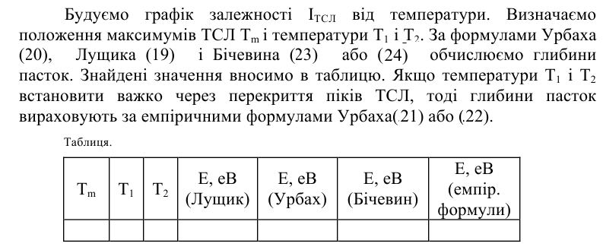
ВИЗНАЧЕННЯ ГЛИБИНИ ЗАЛЯГАННЯ ПАСТОК СТРУМОНОСІЇВ У ТВЕРДИХ ТІЛАХ

Slide 10
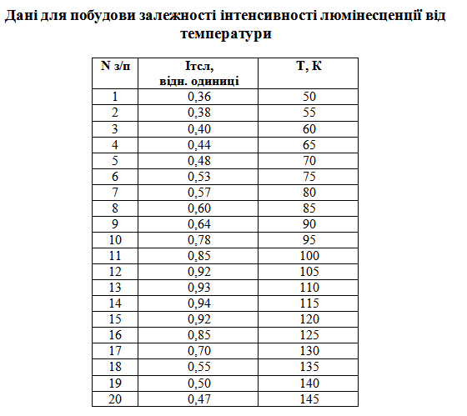
ВИЗНАЧЕННЯ ГЛИБИНИ ЗАЛЯГАННЯ ПАСТОК СТРУМОНОСІЇВ У ТВЕРДИХ ТІЛАХ

